Slide 1

IMPIT
International Master’s Program in Information Technology
Radu Mariescu Istodor
10.10.2018

Slide 2
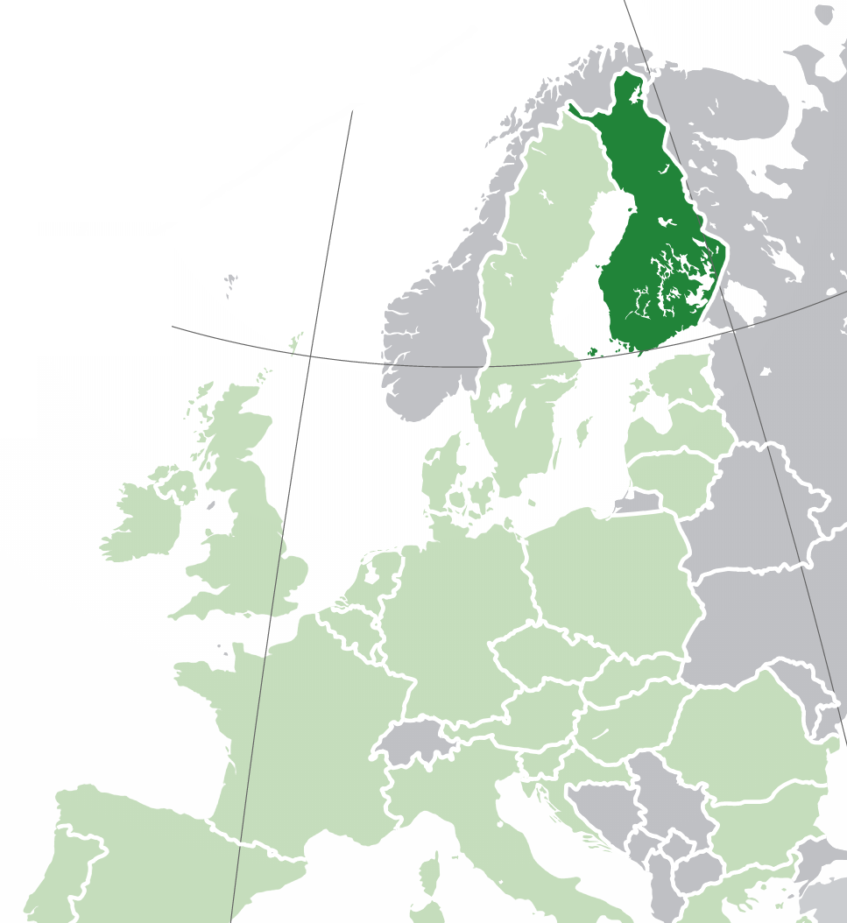




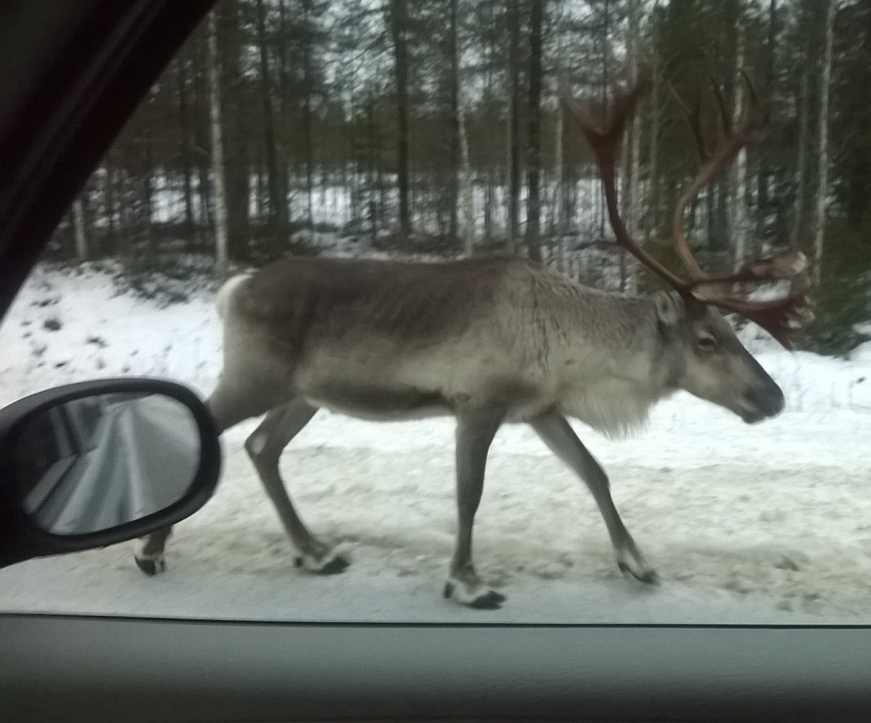
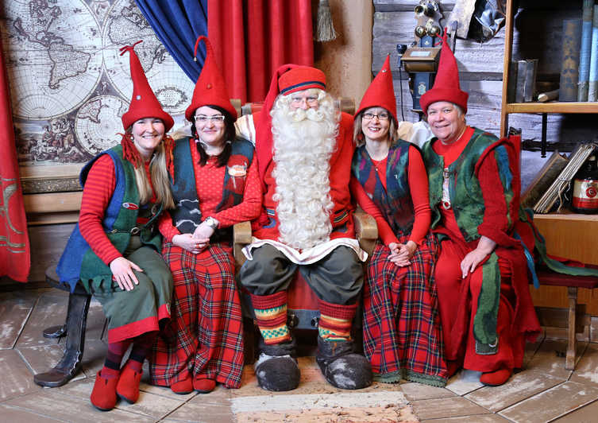
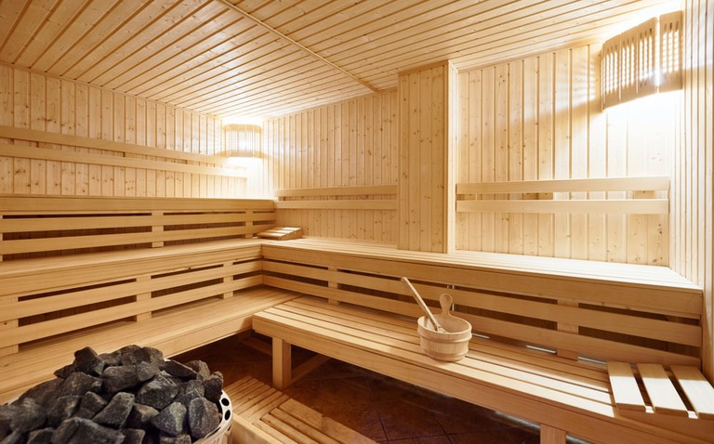
Finlanda
Populație: 5 500 000
lacuri (10%) și păduri (78%)
Aproape jumătate este în Helsinki
Restul în zona centrală.
Iar în rest...
Notes:
Zbor direct, mai nou
Acelasi fus orar
Engleza

Slide 3
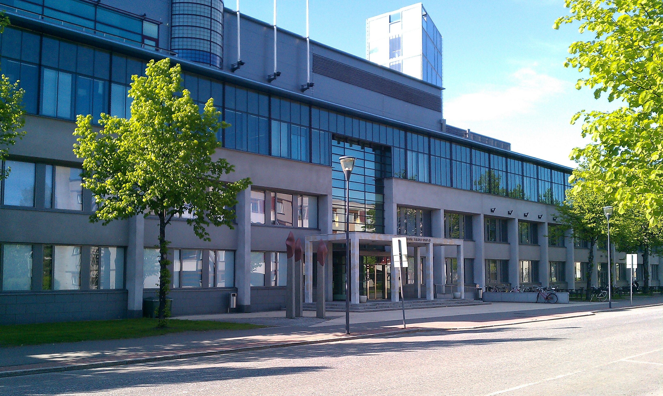
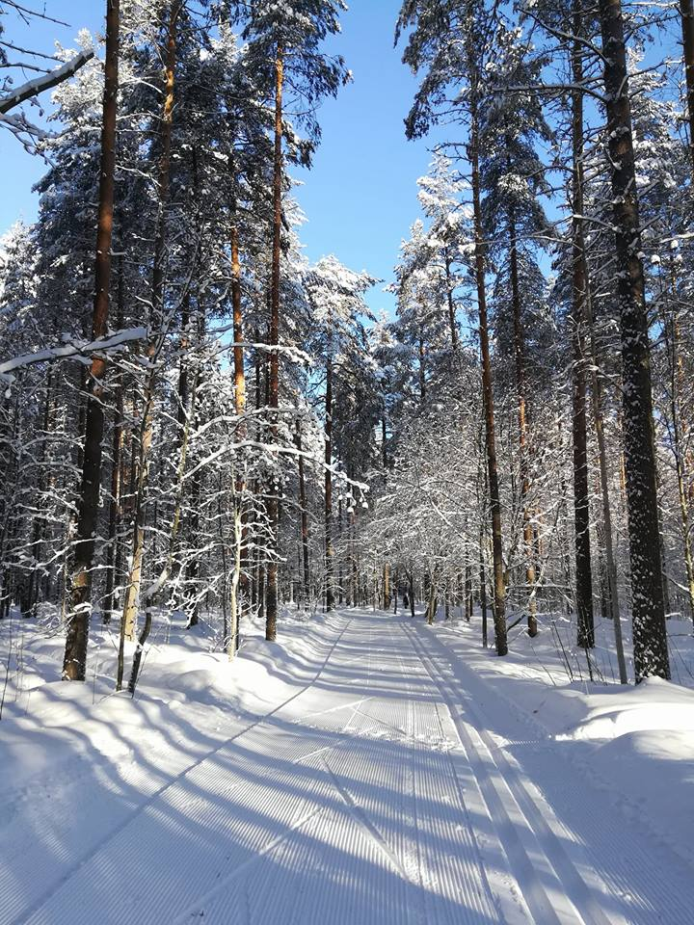
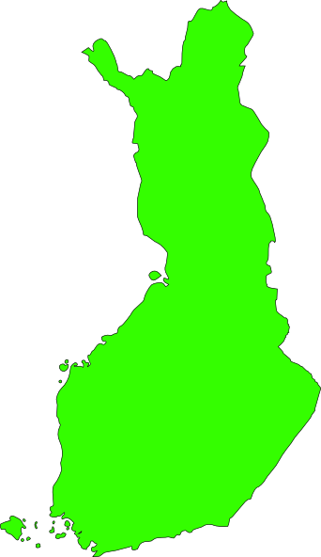
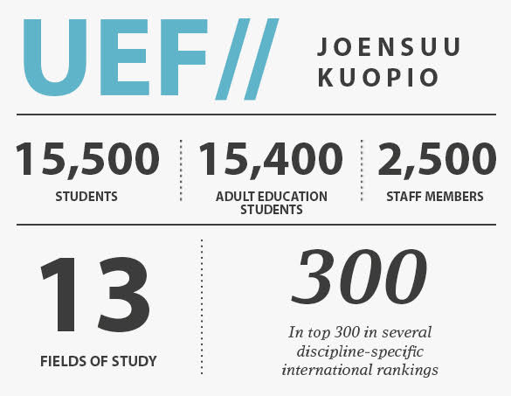
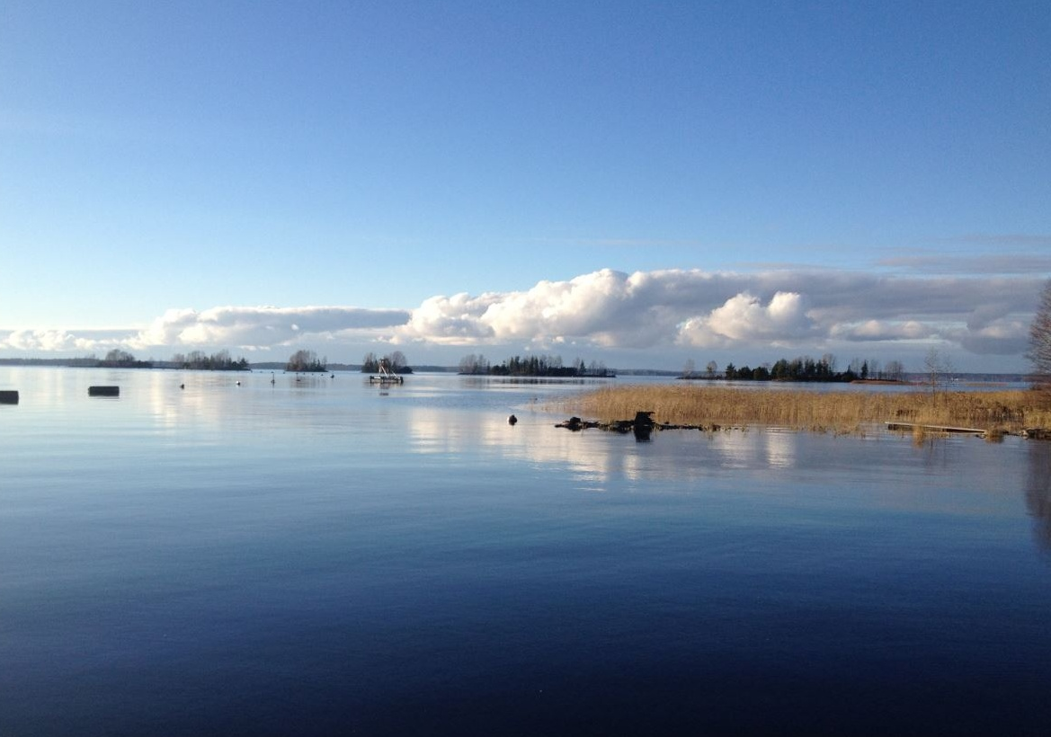
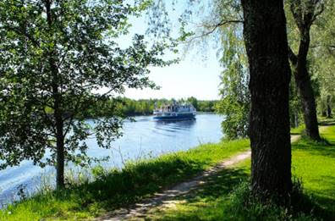
Joensuu, Finlanda
pe locul 10 ca populație...
...la noi pe 10 e Oradea
Populație: 75 000
Joensuu
Helsinki
SCIENCE PARK
Notes:
E in zona lacurilor.
Finlanda are multe lacuri. Mult peste 1000, 100 de mii chiar.
Natura aproape de facultate.. Iar ca veni vorba... UEF
SP PIC

Slide 4
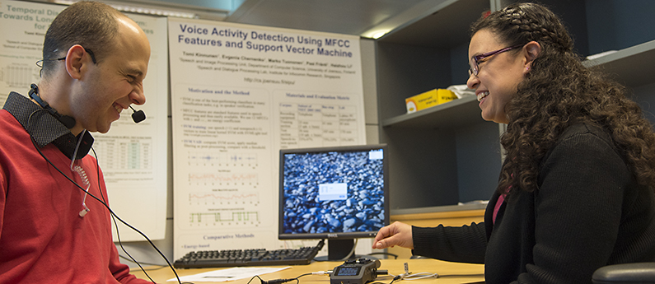
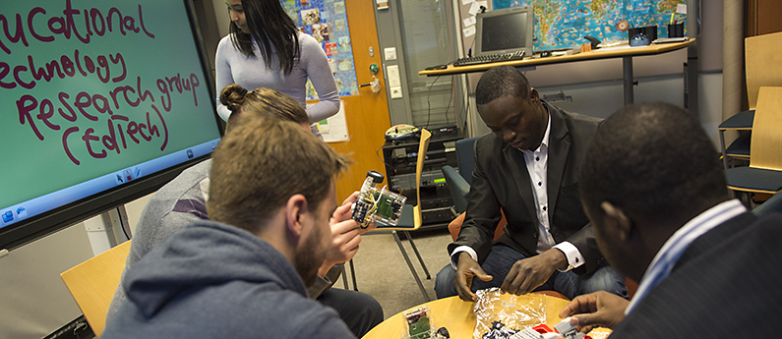
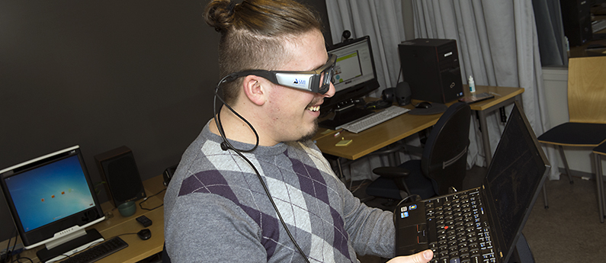
School of Computing @UEF
Cercetare
  Computational Spectral Imaging
  Machine Learning
  Educational Technologies
  Interactive Technologies
  Computational Intelligence
  www.uef.fi/en/cs/research

Slide 5
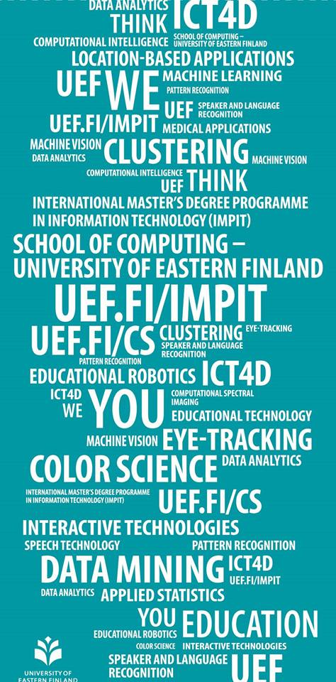

IMPIT, 120 ECTS
Cursuri obligatorii
Design and Analysis of Algorithms 6 ECTS
Introduction to Statistical Inference 5 ECTS
IMPIT-seminar 3 ECTS
Personal study plan 1 ECTS
Master’s project in Computer Science 10-20 ECTS
Master’s thesis and maturity exam 30 ECTS
Alte cursuri de informatică până la 96 ECTS
Cursuri la alegere (pot fi alte domenii) 18 ECTS
Location-aware mobile applications development

Slide 6
IMPIT, exemplu de plan
Majoritatea cursurilor
Restul de cursuri
Toamna
2019
Primăvara
2020
Vara
Toamna
2020
Primăvara
2021
Proiect, 10-20 ECTS
PHD
Teză, 30 ECTS
Proiectul: în grupuri de cercetare sau la firme

Slide 7

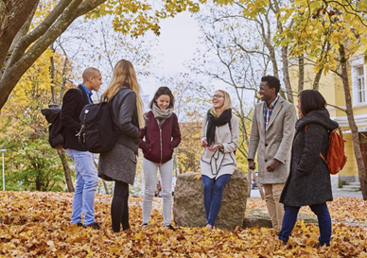
Taxe și burse
Studenți EU/EEA – Fără taxă
Ceilalți: 12 000 € / an
Burse de merit – 620 € / lună
Notes:
Aflii de bursa din timp

Slide 8
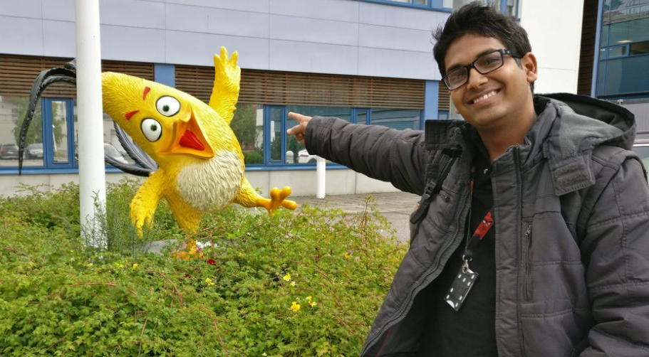
Oportunități
Colaborări sau lucru în firme IT precum: Nokia, Rovio, Olympus, Arbonaut, Blancco, Specim, CGI, Arcusys, KeyPro
Schimb de experiență: Erasmus + parteneri și legături excelente cu Japonia
Rețea largă de absolvenți >170 membri din peste 40 de țări.

Slide 9
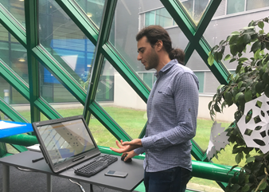
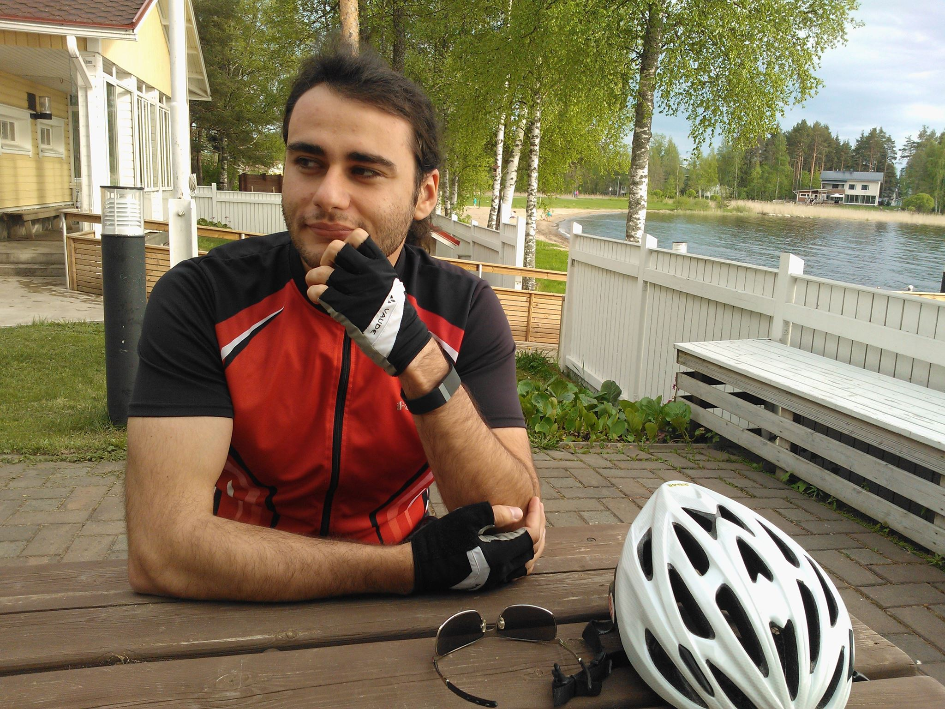
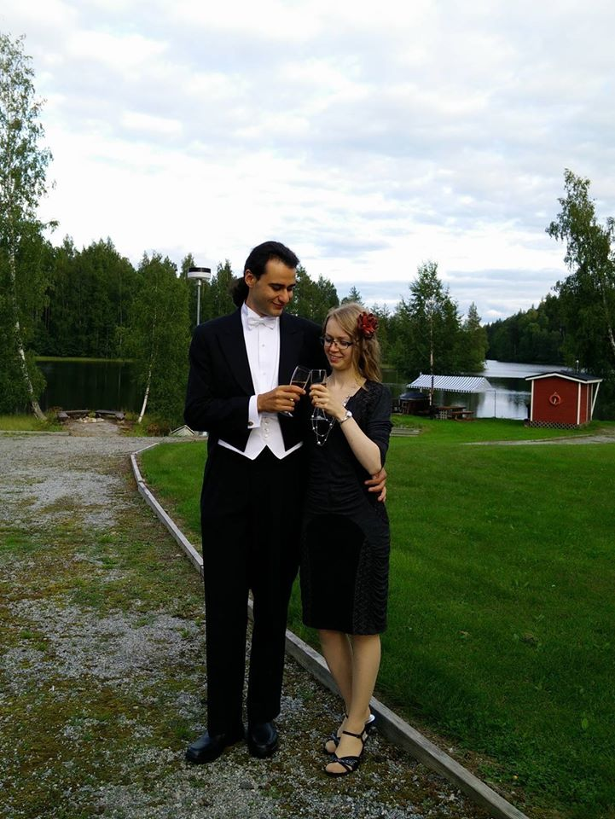
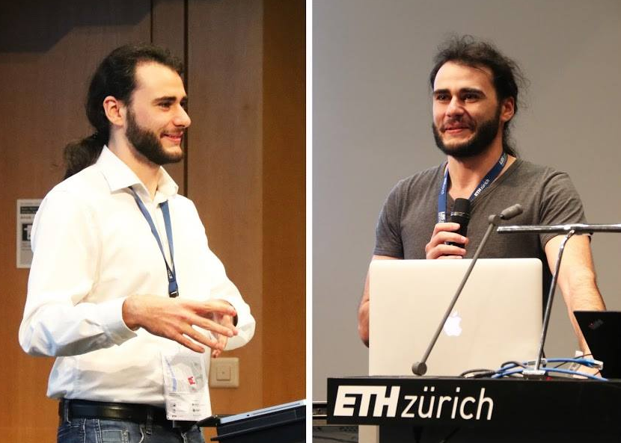
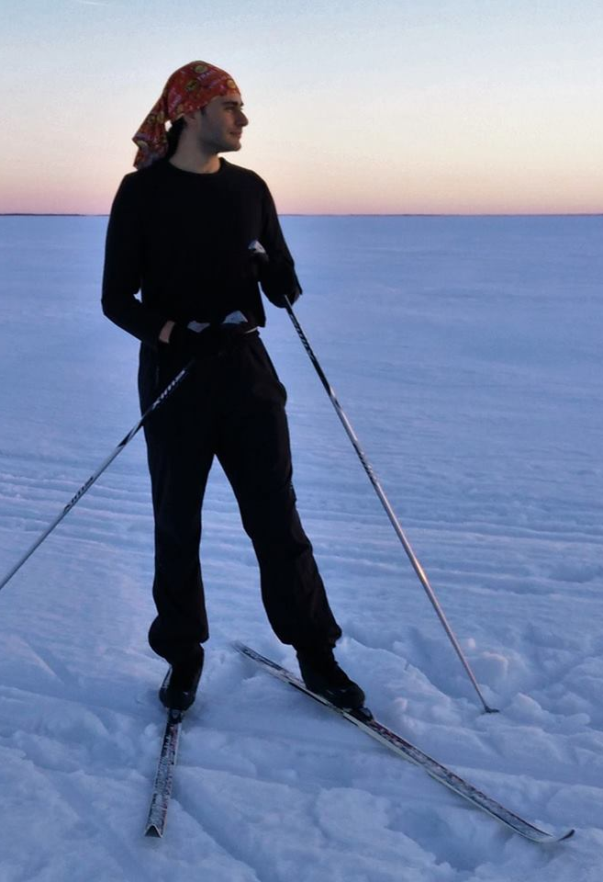
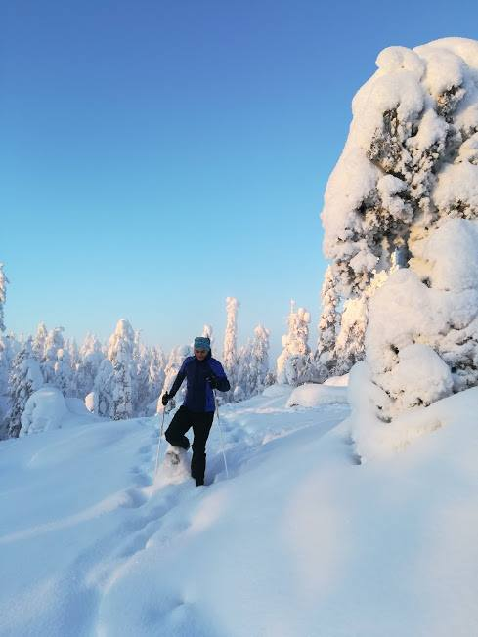
Eu cs.uef.fi/~radum
Notes:
Eu… cum sunt finlandezii…
Juma de metru

Slide 10
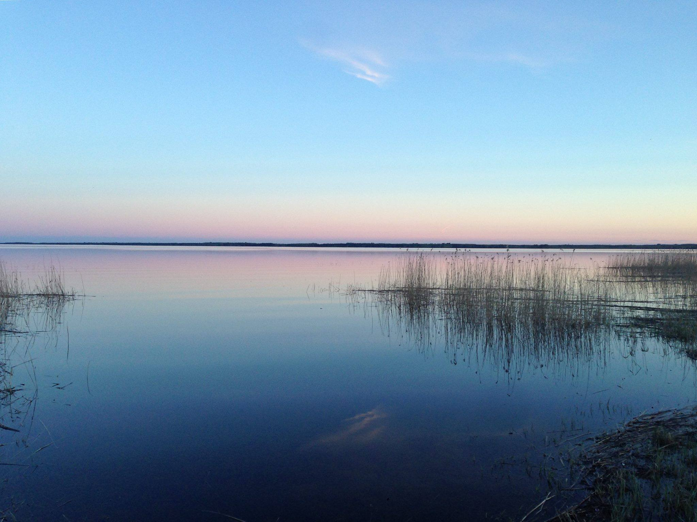
Aplicații se primesc
1 Noiembrie 2018 – 31 Ianuarie 2019
Cerințe
  BSc în Computer Science sau IT
  Certificat de limbă (TOEFL, IELTS)
impit.org
facebook.com/ImpitFinland

Slide 11
Quiz
Notes:
May or may not increase your chances ☺

Slide 12
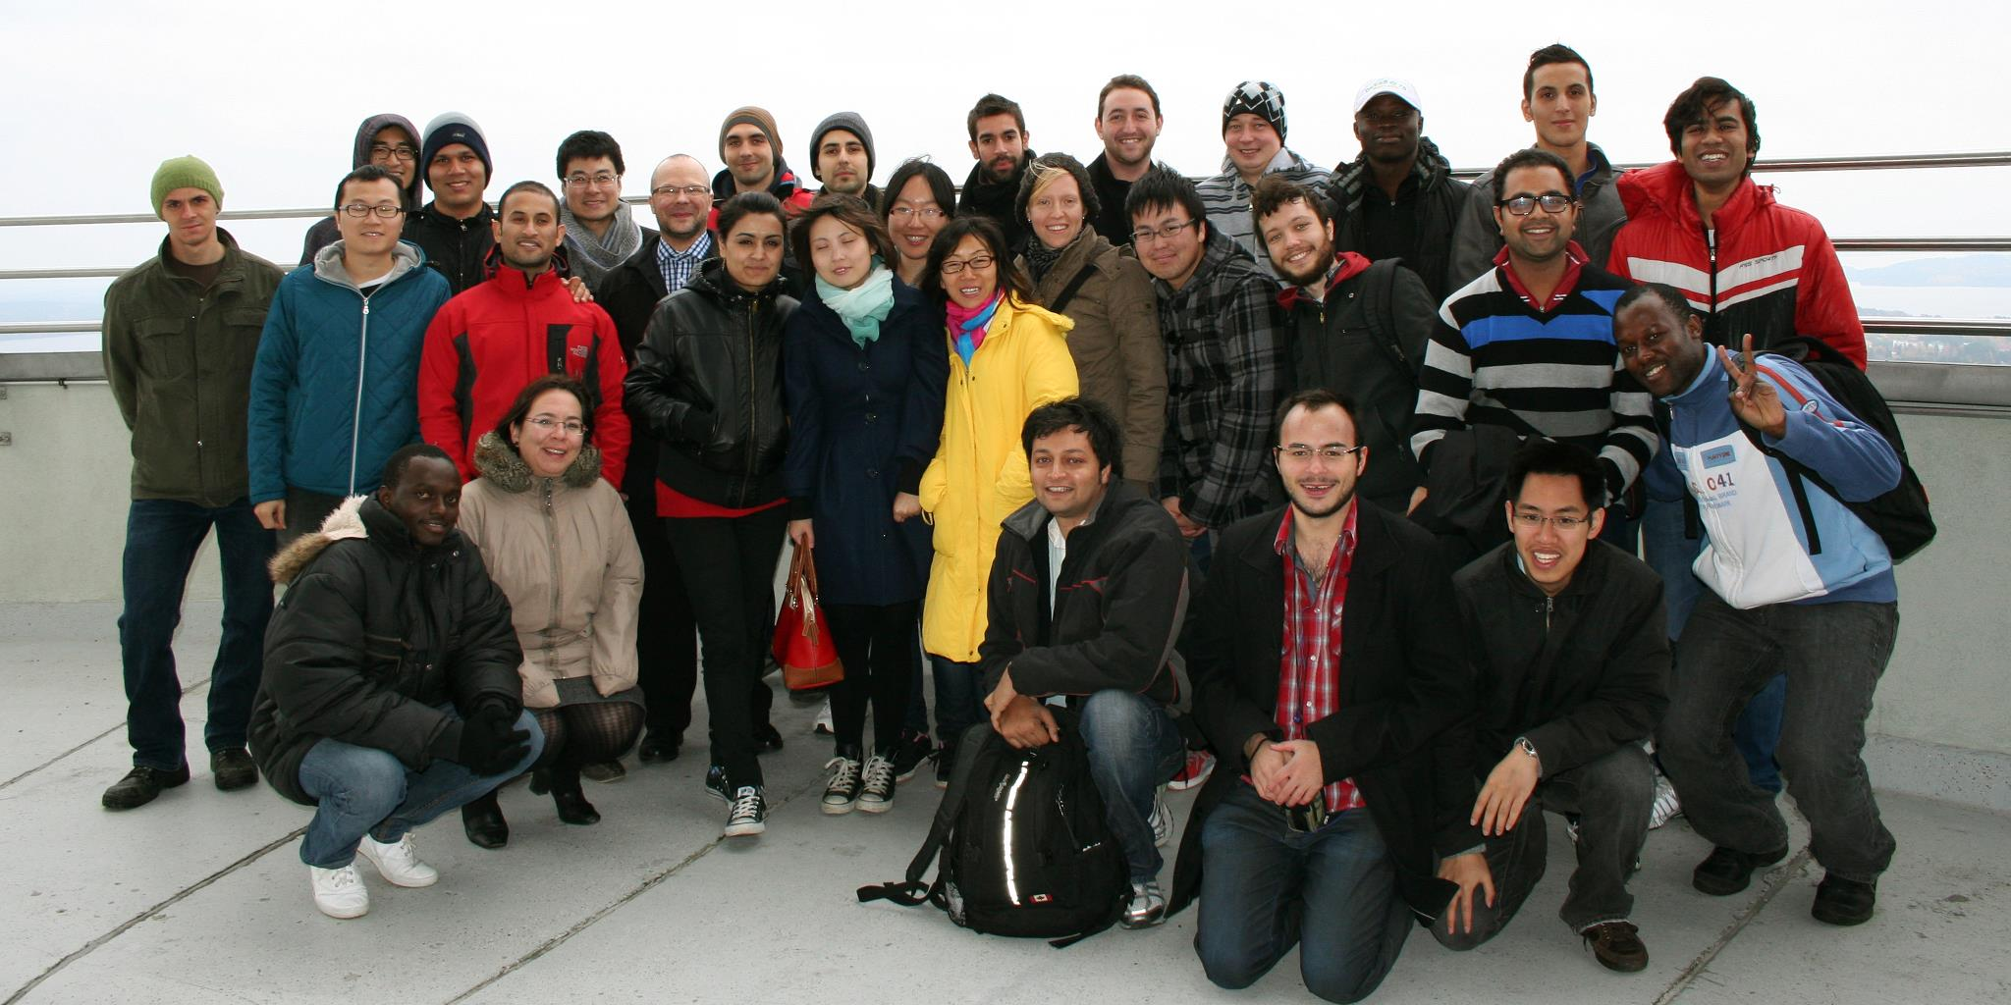
Întrebarea 1
Când începe perioada de înscriere pentru IMPIT:
A. 1 Octombrie 2018
B. 1 Noiembrie 2018
C. 1 Decembrie 2018
D. 1 Ianuarie 2019

Slide 13
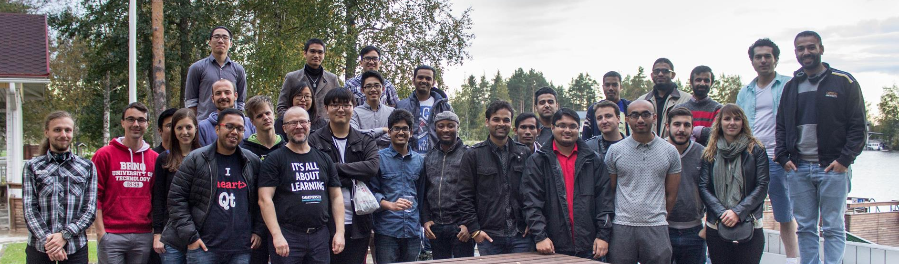
Întrebarea 2
Când se termină perioada de înscriere pentru IMPIT:
A. 31 Octombrie 2018
B. 31 Noiembrie 2018
C. 31 Decembrie 2018
D. 31 Ianuarie 2019

Slide 14

Întrebarea 3
Cât este taxa de înscriere la IMPIT:
A. Nu e taxă...
B. 1 000 €
C. 10 000 €
D. 100 000 €

Slide 15

Întrebarea 4
Cât timp durează programul IMPIT?
A. 1 an
B. 1 an jumate
C. 2 ani
D. Depinde de ambiția mea

Slide 16

Întrebarea 5
Care din următoarele subiecte NU se studiază la UEF?
A. Machine Learning
B. Quantum Computing
C. Interactive Technologies
D. Computational Spectral Imaging
E. Educational Technologies

Slide 17
Întrebarea 6
Ce adâncime are zăpada în Joensuu (iarna)?
A. 10 cm
B. 50 cm
C. 2 m
D. 10 m

Slide 18
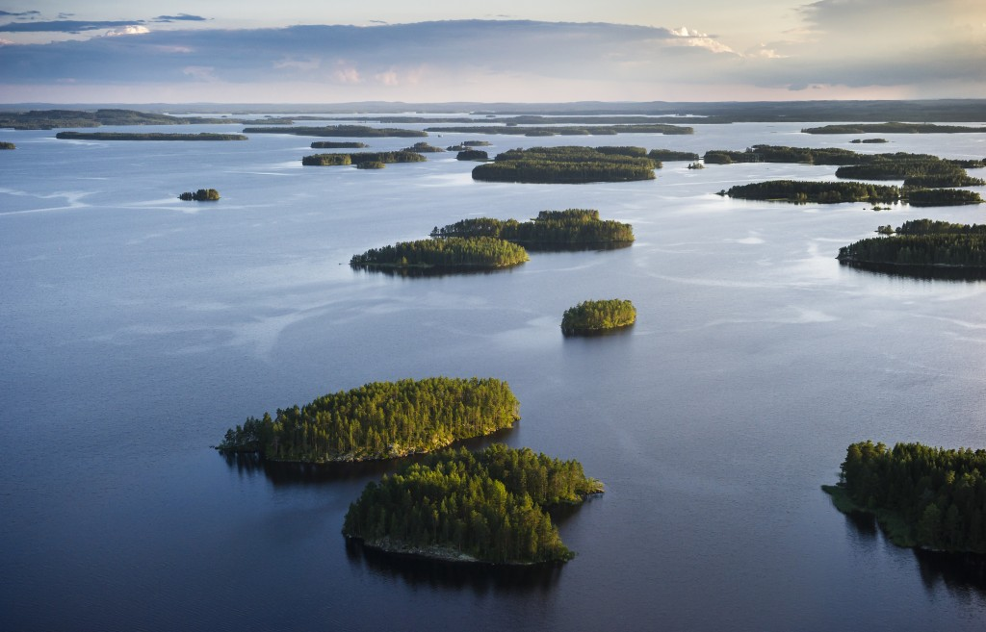
Întrebarea 7
Câte lacuri sunt în Finlanda?
A. 1 – Marele lac al Finlandei
B. 1 000
C. 12 412
D. 187 888

Slide 19
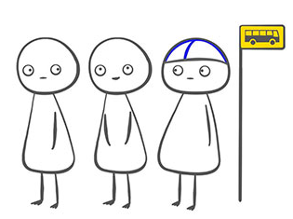
Întrebarea 8
Care este populația Finlandei?
A. 55 000
B. 550 000
C. 5 500 000
D. 55 000 000
© Finnish nightmares

Slide 20

Întrebarea 9
Câte saune sunt în Finlanda?
A. 30 000
B. 300 000
C. 3 000 000
D. 30 000 000

Slide 21
Întrebarea 10
Care sport Finlandez NU este adevărat?
A. Căratul nevestei
B. Aruncarea telefonului mobil
C. Fotbal de mlaștină
D. Inot în lacul înghețat

Slide 22
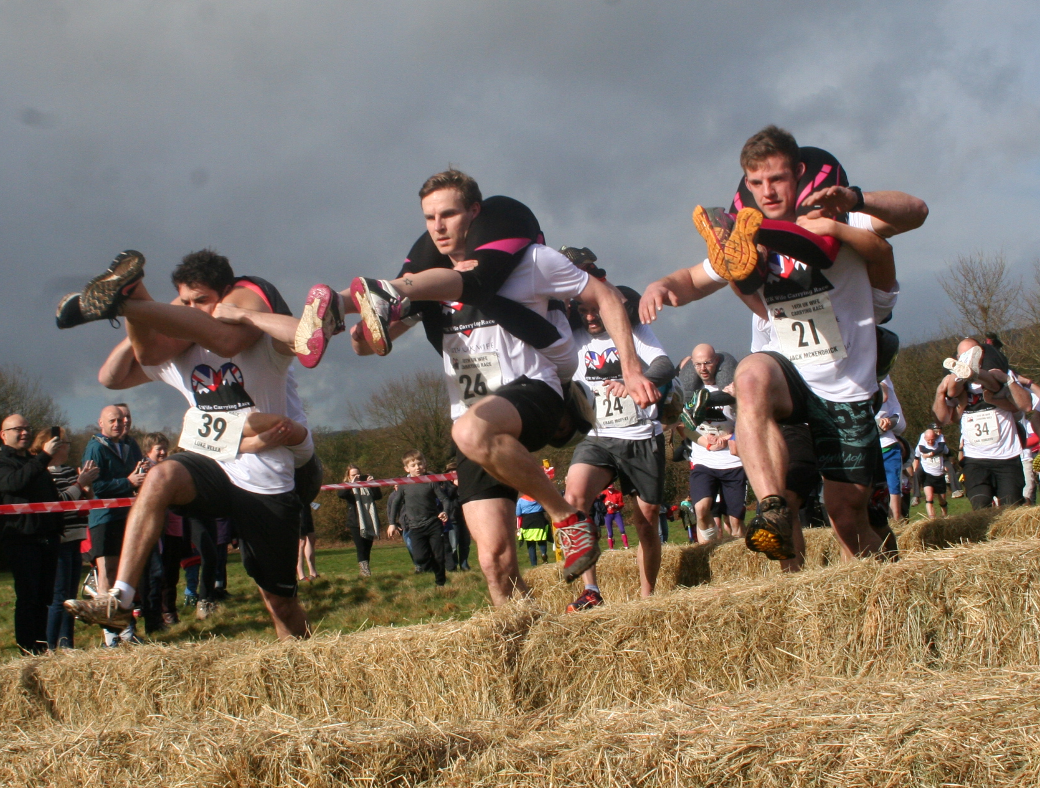
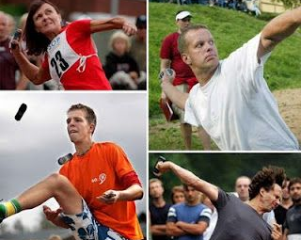

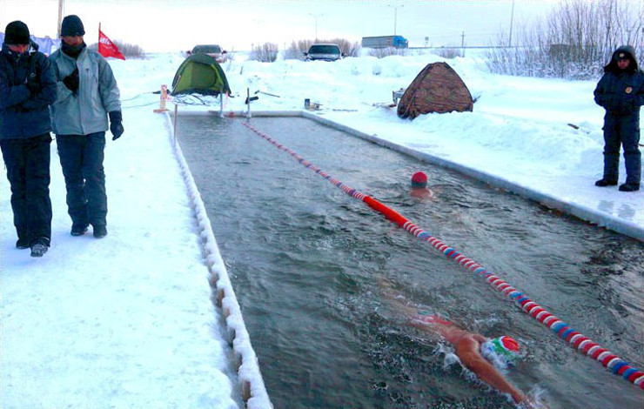
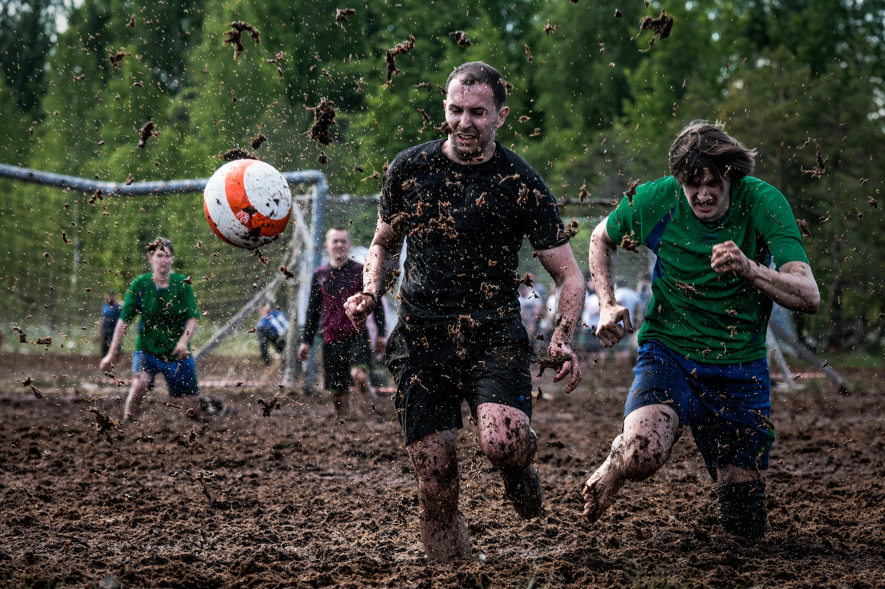

Toate 4 sunt adevărate...
Thank You .
Radu Mariescu-Istodor
radum@cs.uef.fi

